Slide 1
Sistem
Penjaminan Mutu Internal
(Siklus PPEPP)
Oleh :
Anna Nur Nazilah Chamim, ST, M.Eng.
Disampaikan pada Workshop SPMI
Asosiasi Pendidikan Kedokteran dan Kesehatan Muhammadiyah
2019

Slide 2
Dasar Hukum
Undang-undang No.12 Tahun 2012, Pendidikan Tinggi (UU Dikti)
Pasal 52 ayat (3) UU Dikti:
menteri menetapkan :
Sistem Penjaminan Mutu Pendidikan Tinggi dan Standar Nasional Pendidikan Tinggi
Permenristekdikti No. 44 Tahun 2015, SN Dikti
Permenristekdikti No. 62 Tahun 2016, SPM Dikti

Slide 3
Sistem Penjaminan Mutu Internal
Menurut permenristekdikti No.62 Tahun 2016
SPMI adalah kegiatan sistemik penjaminan mutu Pendidikan tinggi oleh setiap perguruan tinggi secara otonom atau mandiri untuk mengendalikan dan meningkatkan penyelanggaraan Pendidikan tinggi secara berencana dan berkelanjutan
Pasal 52 ayat (2) UU Dikti : 5 langkah yang harus ada dalam melaksanaksanaka SPMI adalah PPEPP (Penetapan, Pelaksanaan, Evaluasi (pelaksanaan), Pengendalian (pelaksanaan) dan Peningkatan Standar Dikti)

Slide 4
Tujuan dan Fungsi SPMI
Tujuan SPMI
Menjamin pemenuhan Standar Dikti secara sistematik dan berkelanjutan sehingga tumbuh dan berkembang budaya mutu.
Fungsi SPMI
Mengendalikan penyelanggaraan Pendidikan tinggi oleh perguruan tinggi untuk mewujudkan Pendidikan tinggi yang bermutu

Slide 5
Prinsip-Prinsip SPMI
Otonom: SPMI dikembanhgkan dan diimplementasikan secara otonom atau mandiri oleh setiap PT baik pd aras Unit Pengelola Prodi (jurusan, departemen, atau istilah lain), maupun pd aras PT;
Terstandar: SPMI menggunakan SN-Dikti yg ditetapkan oleh Mendikbud/Mendiktiristek dan SN-Dikti yg ditetapkan oleh PT;
Akurasi: SPMI menggunakan data dan informasi yg akurat pada PD-Dikti;
Berencana dan Berkelanjutan: SPMI diimplementasikan dgn menggunakan 5 langkah penjaminan mutu, yaitu: Penetapan, Pelaksanaan, Evaluasi, Pengendalian, dan Peningkatan Standar Dikti yg membentuk siklus;
Terdokumentasi: seluruh langkah dlm siklus SPMI didokumentasikan secara sistematis.

Slide 6
Dokumen SPMI
1. Dokumen Kebijakan SPMI
2. Dokumen Manual SPMI
  Dokumentasi tertulis berisi petunjuk praktis mengenai cara, langkah atau prosedur tentang bagaimana Standar Dikti suatu PT ditetapkan, dilaksanakan, dievaluasi pelaksanaannya, dikendalikan pelaksanaannya, ditingkatkan mutunya secara berkelanjutan, oleh pihak-pihak yang bertanggung jawab untuk melaksanakan pada semua aras dalam PT
3. Dokumen Standar dalam SPMI (Standar Dikti)
4. Dokumen Formulir yang digunakan dalam SPMI

Slide 7
Manual SPMI
Manfaat :
Panduan bagi para pejabat struktural dan/atau unit khusus SPMI, dosen, serta non dosen (tendik), dalam mengimplementasikan PPEPP SPMI di Perguruan Tinggi
Petunjuk bagaimana standar dalam SPMI (Standar Dikti) dapat dipenuhi dan ditingkatkan secara berkelanjutan
Bukti tertulis bahwa SPMI pada PT yang bersangkutan memang benar dapat (telah siap) dilaksanakan

Slide 8
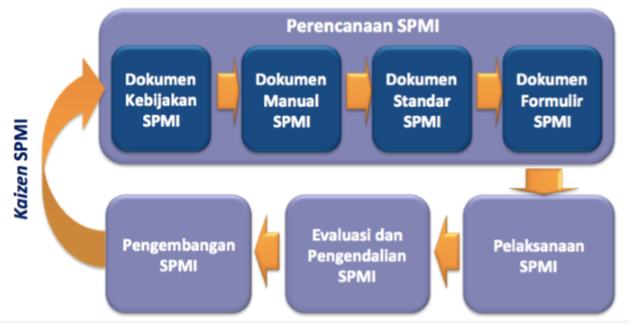
Implementasi SPMI
Pasal 3 ayat (2) permenristekdikti No. 62 Tahun 2016 :
SPMI di perguruan tinggi direncanakan, dilaksanakan, dievaluasi, dikendalikan, dikembangkan oleh Perguruan Tinggi

Slide 9
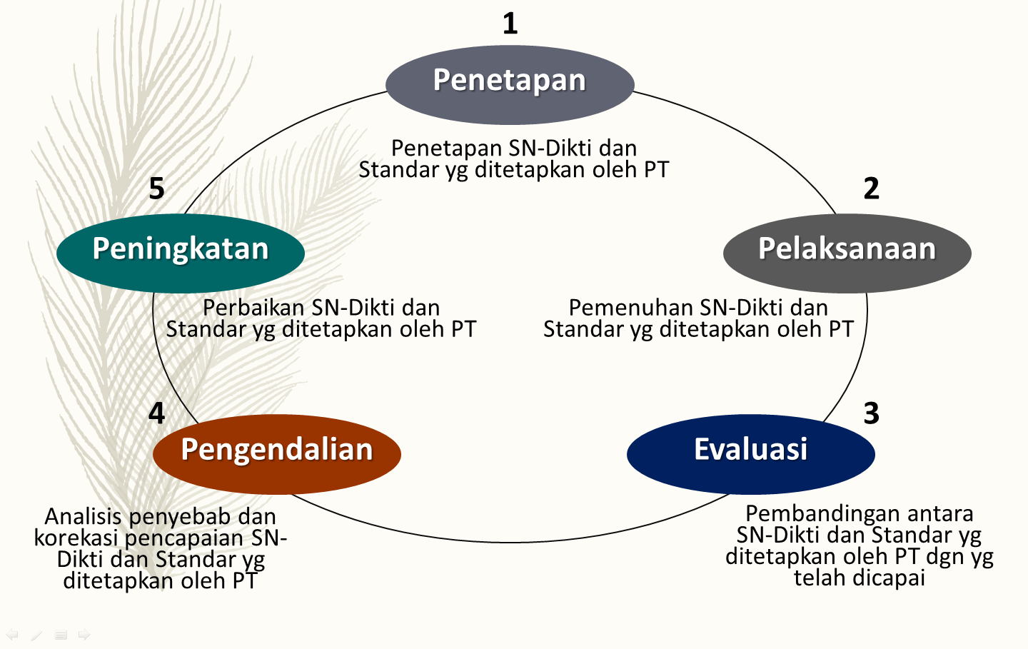
SIKLUS PPEPP
Implementasi Standar dalam SPMI terdiri atas sebuah siklus yang mencakup Penetapan, pelaksanaan, Evaluasi, pengendalian, dan peningkatan.

Slide 10
Pentahapan SPMI
Tahap penetapan Standar Dikti : tahap ketika semua standar dikti dirancang, dirumuskan, hingga disahkan atau ditetapkan oleh pihak yang berwenang di Perguruan Tinggi
Tahap Pelaksanaan Standar Dikti : Tahap ketika isi seluruh standar mulai dilaksanakan untuk dicapai atau diwujudkan oleh semua pihak yang bertanggungjawab untuk itu.

Slide 11
Pentahapan SPMI (lanjutan)
Tahap Evaluasi (Pelaksanaan) Standar : Tahap ketika pihak yang bertanggungjawab mengevaluasi pelaksanaan standar melakukan pemantauan terhadap ketidaksesuaian/ penyimpangan terhadap pelaksanaan standar.
Tahap Pengendalian (Pelaksanaan) Standar : Tahap ketika pihak yang bertanggungjawab harus melakukan korektif bila terjadi ketidaksesuaian/ penyimpangan terhadap pelaksanaan standar
Tahap Peningkatan Standar : Tahap ketika isi satu, beberapa, atau seluruh standar harus ditingkatkan mutunya secara berkala

Slide 12
Langkah Penetapan SN Dikti dan Standar yang ditetapkan oleh PT
Menyiapkan dan memperlajari berbagai bahan/referensi
Benchmarking atau mengundang narasumber
Menyelenggarakan pertemuan dengan stakeholder
Merumuskan Standar Dikti yang ditetapkan PT sendiri yang menggunakan struktur ABCD yaitu Audience, Behaviour, Competence dan Degree
Melakukan uji publik
Melakukan revisi
Menetapkan dan mengesahkan Standar

Slide 13
Contoh penetapan standar Proses Pembelajaran
Isi standar :
“Setiap dosen harus hadir memberi kuliah untuk mata kuliah yang diasuhnya minimal 14 kali dalam tiap semester
Audience : Setiap dosen
Behavior : harus hadir memberi kuliah
Competence : minimal 14 kali
Degree : dalam tiap semester

Slide 14
Pelaksanaan Standar
Pihak yang menjadi subjek (audience) mulai melaksanakan isi standar
Langkah-langkah :
Lakukan persiapan teknik/administratif sesuai dengan isi standar spmi
Sosialisasi isi standar SPMI ke seluruh dosen, tenaga kependidikan, dan mahasiswa secara periodik dan konsisten
Menyiapkan dan mendokumentasikan : prosedur kerja atau sop, instruksi kerja atau sejenisnya sesuai dengan isi standar SPMI
Melaksanakan kegiatan penyelenggaraan pendidikan dengan menggunakan standar SPMI sebagai tolok ukur pencapaian

Slide 15
Contoh pelaksanaan
standar proses pembelajaran
Isi standar :
“Setiap dosen harus hadir memberi kuliah untuk mata kuliah yang diasuhnya minimal 14 kali pertemuan dalam tiap semester”
Lakukan persiapan teknik/administratif sesuai dengan isi standar spmi : berita acara perkuliahan, jadwal, presensi mahasiswa, ruang kelas, dan sarpras lainnya
Sosialisasi isi standar proses pembelajaran ke seluruh dosen, tenaga kependidikan, dan mahasiswa secara periodik dan konsisten : tiap awal semester
Menyiapkan dan mendokumentasikan : prosedur kerja atau sop, instruksi kerja atau sejenisnya sesuai dengan isi standar : sop penggunaan ruang kuliah
Melaksanakan kegiatan penyelenggaraan pendidikan dengan menggunakan standar SPMI sebagai tolok ukur pencapaian : 14 kali pertemuan

Slide 16
Evaluasi SN Dikti dan Standar yang ditetapkan oleh PT
Evaluasi (Pelaksanaan) Standar Dikti dilakukan dengan menyelenggarakan Audit Mutu Internal, yaitu memeriksa tentang pemenuhan Standar Dikti pada Tahap Pelaksanaan Standar Dikti.
Tujuan Evaluasi standar Dikti:
Memastikan standar telah dilaksanakan
Mengantisipasi dan/atau mengoreksi kekeliruan yang berpotensi menggagalkan pencapaian standar
Mempertahankan pelaksanaan standar, jika tidak ditemukan kekeliruan
Pihak yang melakukan evaluasi :
Audience dari setiap Standar Dikti (self evaluation).
Pejabat struktural yang merupakan Audience dari Standar Dikti dan sebagai bagian dari tugas, wewenang, dan tanggung jawab sesuai struktur organisasi PT.
Auditor Internal.
Asesor Akreditasi.

Slide 17
Langkah Evaluasi Standar
Lakukan pengukuran secara periodik terhadap ketercapaian isi semua standar SPMI
Catat atau rekam semua temuan berupa penyimpangan, kelalaian, kesalahan, atau sejenisnya dari penyelanggaraan pendidikan yang tidak sesuai dengan isi standar
Catat ketidaklengkapan dokumen
Periksa dan pelajari alasan atau penyebab terjadinya penyimpangan dari isi standar, atau bila isi standar gagal dicapai
Buat laporan tertulis secara periodik tentang hasil pengukuran
Laporkan hasil evaluasi kepada pimpinan

Slide 18
Contoh evaluasi pelaksanaan
standar proses pembelajaran
Isi standar :
“Setiap dosen harus hadir memberi kuliah untuk mata kuliah yang diasuhnya minimal 14 kali pertemuan dalam tiap semester”
Lakukan pengukuran secara periodik terhadap ketercapaian standar proses pembelajaran: tiap semester diukur sudah berapa kali pertemuan
Catat atau rekam semua temuan berupa penyimpangan, kelalaian, kesalahan, atau sejenisnya dari penyelenggaraan pendidikan yang tidak sesuai dengan isi standar : sudah/belum memenuhi jumlah pertemuan
Catat ketidaklengkapan dokumen : berita acara mengajar belum ditulis, padahal presensi mahasiswa sudah
Periksa dan pelajari alasan atau penyebab terjadinya penyimpangan dari isi standar, atau bila isi standar gagal dicapai: mengapa pertemuan belum memenuhi
Buat laporan tertulis secara periodik tentang hasil pengukuran
Laporkan hasil evaluasi kepada pimpinan

Slide 19
Pengendalian SN Dikti dan Standar yang ditetapkan oleh PT
Pelaksanaan Standar Dikti | Pengendalian (Pelaksanaan) Standar Dikti
Mencapai Standar Dikti | Perguruan Tinggi mempertahankan pencapaian dan berupaya meningkatkan Standar Dikti
Melampaui Standar Dikti | Perguruan Tinggi mempertahankan pelampauan dan berupaya lebih meningkatkan Standar Dikti
Belum Mencapai Standar Dikti | Perguruan Tinggi melakukan tindakan koreksi pelaksanan Standar Dikti agar Standar Dikti dapat dicapai, atau agar pelaksanaan Standar Dikti kembali pada Standar Dikti.
Menyimpang dari Standar Dikti

Slide 20
Langkah Pengendalian Standar
Periksa dan pelajari catatan hasil evaluasi yang dilakukan pada tahap sebelumnya, dan pelajari alasan atau penyebab terjadinya penyimpangan dari isi standar SPMI atau apabila isi standar SPMI gagal dicapai
Ambil tindakan korektif terhadap setiap penyimpangan/kegagalan ketercapaian isi standar SPMI
Catat atau rekam semua tindakan korektif yang diambil
Pantau terus menerus efek dari tindakan korektif tersebut
Buat laporan tertulis secara periodik semua pengendalian standar
Laporkan hasil pengendalian kepada pimpinan

Slide 21
Contoh pengendalian
standar proses pembelajaran
Isi standar :
“Setiap dosen harus hadir memberi kuliah untuk mata kuliah yang diasuhnya minimal 14 kali pertemuan dalam tiap semester”
Periksa dan pelajari catatan hasil evaluasi yang dilakukan pada tahap sebelumnya, dan pelajari alasan atau penyebab terjadinya penyimpangan dari isi standar proses pembelajaran atau apabila isi standar tsb gagal dicapai: pertemuan belum memenuhi
Ambil tindakan korektif terhadap setiap penyimpangan/kegagalan ketercapaian isi standar SPMI : harus menambah pertemuan
Catat atau rekam semua tindakan korektif yang diambil
Pantau terus menerus efek dari tindakan korektif tersebut
Buat laporan tertulis secara periodik semua pengendalian standar
Laporkan hasil pengendalian kepada pimpinan

Slide 22
Peningkatan SN Dikti dan Standar yang ditetapkan oleh PT
Manajemen SPMI
PPEPP (Perencanaan, Pelaksanaan, Evaluasi, Pengendalian, Peningkatan) akan menghasilkan kaizen atau continuous quality improvement mutu Pendidikan Tinggi di Perguruan Tinggi.
Sikap Mental
PPEPP
Quality first
Stakeholder - in
The next process is our stakeholder
Speak with data
Upstream management
PPEPP
PPEPP
PPEPP
Kaizen/Continuous Quality Improvement
PPEPP
PPEPP
PPEPP
PPEPP
PPEPP

Slide 23
Langkah Peningkatan standar
Pelajari laporan hasil pengendalian standar SPMI
Selenggarakan rapat atau forum untuk mendiskusikan hasil laporan tersebut, dengan mengundang pejabat strukturan dan dosen terkait
Evaluasi isi standar SPMI
Lakukan revisi isi standar SPMI sehingga menjadi standar SPMI baru yang lebih tinggi daripada standar SPMI sebelumnya
Tempuh langkah atau prosedur yang berlaku dalam penetapan standar SPMI yang baru

Slide 24
Contoh
Peningkatan IPK Lulusan > 3,00 Dalam Proses Pembelajaran di Perguruan Tinggi
IPK=60%
Tahun
Ajaran 2019
PPEPP
PPEPP
IPK=58 %
Tahun
Ajaran 2018
PPEPP
Kaizen/continuous quality improvement
IPK=55 %
PPEPP
Tahun
Ajaran 2017
PPEPP
PPEPP
IPK=53 %
Tahun Ajaran 2016
PPEPP
PPEPP
IPK=50 %
Tahun
Ajaran 2015
PPEPP

Slide 25
Contoh lain
Semula isi Standar Penilaian Pembelajaran :
Dosen pengasuh mata kuliah (A) harus melaksanakan penilaian proses dan hasil belajar mahasiswa (B) dengan materi penilaian yang mampu mengukur capaian pembelajaran mata kuliah (C ) paling sedikit pada perempat, tengah dan akhir semester (D)
Perubahan setelah dilakukan peningkatan dalam aspek competence :
Dosen pengasuh mata kuliah (A) harus menyerahkan materi penilaian hasil belajar mahasiswa kepada Tim Verifikasi Soal Jurusan (B) agar ada kesesuaian materi penilaian dengan CP mata kuliah (C) paling lambat 1 minggu sebelum melaksanakan penilaian proses dan hasil belajar mahasiswa (D)

Slide 26
Bulan mei bulan puasa
jangan lupa membeli buka
Spmi tiada habisnya
insya Allah kita bisa

Slide 27
Sekian
&
Terima kasih

